Slide 1




关键词：【顶好英学网】goodenglish.top.。判断网站网页登录和注册的超级链接 ， 智能手机-魅族 mx4 pro 手机，常见 20 种浏览器十大测评的手机浏览器，UC 浏览器是最佳 选择（2021 年 2 月 2 日）
关键词：【顶好英学网】goodenglish.top.。判断网站网页登录和注册的超级链接 ，
智能手机-魅族 mx4 pro 手机，常见 20 种浏览器十大测评的手机浏览器，UC 浏览器 是最佳选择（2021 年 2 月 2 日）
【顶好英学网】goodenglish.top.。判断网站网页登录和注册的超级链接 ，使用电脑 和手机的硬件，层层筛选，智能手机-魅族 mx4 pro 手机，常见 20 种浏览器十大测评的手
机浏览器浏览器，UC 浏览器 是最佳选择（2021 年 2 月 2 日）
【pc 端（电脑端）】 [1] MID，即 Mobile Internet Device，移动互联网设 备；
【移动端（手机端）】 [2] PC 就是个人计算机的意思，中文名叫电脑，英文名 则是 PC。 PC 端（电脑），移动端（手机）．
第一步：【顶好英学网】goodenglish.top.。判断网站网页使用电脑和手机（-魅族 mx4 pro
手机）的硬件，详情如下：
pc 端（电脑端），移动端（手机端）
（电脑端），是台式电脑还是笔记本的电脑；移动端（手机端）是种平板电脑、掌上电脑、 还是智能手机
第二步：【顶好英学网】goodenglish.top.。判断网站网页使用电脑和手机（-魅族
mx4 pro 手机）的操作系统，详情如下：
微软(MICROSOFT)公司 WINDDOW 操作系统,苹果(APPLE)够公司,IOS 和谷歌
（GOOGLE）公司 ANDROID 操作系统.
第三步：【顶好英学网】goodenglish.top.。判断和正确搜索、查找和下载合适的网 站网页浏览器，详情如下：
[加速、快速、闪电浏览器还是非加速、快速、闪电浏览器（普通型），IE 内核浏览器
（普通型）还是非 IE 内核浏览器。]
大家知道：在我们邮寄信件和购买货物邮寄包裹，写明邮件的邮寄地址顺序，是从大 地方到小地方开始书写，比如书写邮寄地址顺序：中国—辽宁省—大连市—开发区—金普新 区—海青街道 XXX 栋楼 XXX 门牌号—和—XXX 房间号。
浏览器搜索、查找和下载也是如此：
目前各种网站网页浏览器有数百种之多，形形色色、林林总总电脑和手机的浏览器看 得眼花缭乱，目不暇接，但是，常见 20 种浏览器十大测评的手机浏览器浏览器分别是：

Slide 2
关键词：【顶好英学网】goodenglish.top.。判断网站网页登录和注册的超级链接 ， 智能手机-魅族 mx4 pro 手机，常见 20 种浏览器十大测评的手机浏览器，UC 浏览器是最佳 选择（2021 年 2 月 2 日）
Explorer (IE) 8—(IE) 11 浏览器系列：包括如下：
Internet Explorer(IE) 8 浏览器 Internet Explorer (IE) 9 浏览器
Explorer (IE) 10 浏览器和 Explorer (IE) 11 浏览器。
Internet
Edge 内核浏览器、百度（BAIDU）浏览器、谷歌(GOOGLE/CHROME))浏览器、火狐狸 (Firefox)浏览器、UC 浏览器、360 浏览器、QQ 浏览器、猎豹浏览器、Opera 浏览器、搜 狗（是 SOUGO）浏览器、2345 浏览器、傲游浏览器 神马双核浏览器 SAFARI 浏览器、 (SANGSUN)浏览器。
世界之窗浏览器 快快浏览器 VIA
第四步：【顶好英学网】goodenglish.top.。操作系统自带的浏览器，还是另外安装常见 第三方浏览器大全： 分别是
微软(MICROSOFT)公司的 WINDOWS 操作系统,苹果(APPLE)公司,的 IOS 和谷歌
（GOOGLE）公司的安卓（ANDROID）操作系统.。
微软(MICROSOFT)公司 WINDDOW 操作系统,自带的 Trident 内核浏览器是：
Explorer (IE) 8—(IE) 11 浏览器系列：包括如下：
Internet Explorer(IE) 8 浏览器 Internet Explorer (IE) 9 浏览器 Internet Explorer (IE) 10 浏览器和 Explorer (IE) 11 浏览器。
Edge 内核浏览器
,苹果(APPLE)公司,IOS 操作系统,自带的浏览器是：SAFARI 浏览器。
谷歌（GOOGLE）公司安卓（ANDROID）操作系统.自带的浏览器是：谷歌
(GOOGLE/CHROME))浏览器。
第五步：【顶好英学网】goodenglish.top.。判断和正确搜索、查找和下载合适的网站网 页浏览器，详情如下：
相信各位一定折腾过不少浏览器，今天浏览迷就做个小小的汇总，根据浏览器的内核分门 别类，力图搜罗网络上出现的大大小小的浏览器，争取做个导航版的浏览器大全，漏掉或 错误的还请各位浏览迷补充。
一：Trident 内核
Triden（t 又称为 MSHTML），是微软的 Windows 系统搭载的网页浏览器—Internet Explorer 的排版引擎的名称，它的第一个版本随着 1997 年 10 月 Internet Explorer 第四版释出，之 后不断的加入新的技术并随着新版本的 Internet Explorer 释出。在 Internet Explorer 第七

Slide 3
关键词：【顶好英学网】goodenglish.top.。判断网站网页登录和注册的超级链接 ， 智能手机-魅族 mx4 pro 手机，常见 20 种浏览器十大测评的手机浏览器，UC 浏览器是最佳 选择（2021 年 2 月 2 日）
版中，微软对 Trident 排版引擎做了的重大的变动，除了加入新的技术之外，并增加对网页 标准的支持。
常见 Trident 内核浏览器
Internet Explorer 8 浏览器 Internet Explorer 9 浏览器 Internet Explorer 10
浏览器
傲游浏览器 2 世界之窗浏览器 360 安全浏览器
其他 Trident 内核浏览器
Edge 内核浏览器（Microsoft Edge 使用了名为 EdgeHTML 的排版引擎，该引擎 是 Trident 的一个分支。）
Microsoft Edge
二：Webkit、Chromium 内核
Chromium 是一个由 Google 主导开发的网页浏览器，以 BSD 许可证等多重自由版权发行 并开放源代码。Chromium 的开发可能早自 2006 年即开始[1]，设计思想基于简单、高速、 稳定、安全等理念，在架构上使用了苹果发展出来的 WebKit 排版引擎、Safari 的部份源代 码与 Firefox 的成果，并采用 Google 独家开发出的 V8 引擎以提升解译 JavaScript 的效 率，而且设计了“沙盒”、“黑名单”、“无痕浏览”等功能来实现稳定与安全的网页浏览环境。
国内的所谓双核浏览器，除了傲游 3 是直接基于 Webkit 开发的之外，其他浏览器都是基于 Google 的 Chromium 开源项目。而 Webkit 浏览器引擎是苹果公司的开源项目，苹果的 Safari 浏览器就是基于 Webkit 开发的。Chromium 和 Webkit 的区别是，Webkit 是爷爷 辈；Chromium 是父亲辈，傲游 3 也是父亲这一辈的；而 Chrome 是嫡长孙，搜狗浏览器、 QQ 浏览器、360 极速浏览器、百度浏览器和世界之窗浏览器极速版则都是孙子辈分的。
常见基于 Chromium 的单核浏览器
Chrome 浏览器 Chromium 浏览器
器
常见基于 Webkit 的浏览器
Yandex 浏览器
傲游MxNitro 浏览
Safari 浏览器 傲游云浏览器 Opera 15 浏览器
国内 Trident 与 Chromium 双核浏览器
搜狗浏览器 360 极速浏览器 QQ 浏览器
世界之窗极速版

Slide 4
关键词：【顶好英学网】goodenglish.top.。判断网站网页登录和注册的超级链接 ， 智能手机-魅族 mx4 pro 手机，常见 20 种浏览器十大测评的手机浏览器，UC 浏览器是最佳 选择（2021 年 2 月 2 日）
快快浏览器 阿里云浏览器 百度浏览器 淘宝浏览器 猎豹浏览器
2345 智能浏览器 UC 浏览器电脑版 三：Gecko 内核
Gecko 是一套开放源代码、C++编写的网页排版引擎。目前为 Mozilla 家族网页浏览器以 及 Netscape 6 以后版本浏览器所使用。该引擎原本是由网景通信公司开发的，现则由 Mozilla 基金会维护，以多许可方式授权发布，包括 Mozilla 公共许可证（MPL）、GNU 通 用公共授权条款（GPL）以及 GNU 较宽松公共许可证（LGPL）。
常见 Gecko 内核浏览器
Mozilla Firefox 浏览器 Firefox Aurora
常见 Gecko、Trident 等内核浏览器 神马双核浏览器
四：Presto 内核
Presto 是一个由 Opera Software 开发的浏览器排版引擎，供 Opera7.0 及以后版使用。 Presto 取代了旧版 Opera 4 至 6 版本使用的 Elektra 排版引擎，包括加入动态功能，例如 网页或其部分可随着 DOM 及 Script 语法的事件而重新排版。。 Opera 浏览
器 Opera Next 浏览器
9、搜狗浏览器
搜狗高速浏览器，由搜狗公司开发，基于谷歌 chromium 内核，力求为用户提供跨终 端无缝使用体验，让上网更简单、网页阅读更流畅的浏览器。搜狗高速浏览器首创“网页关 注”功能，将网站内容以订阅的方式提供给用户浏览。搜狗手机浏览器还具有 WIFI 预加载、 收藏同步、夜间模式、无痕浏览、自定义炫彩皮肤、手势操作等众多易用功能。搜狗高速浏 览器支持 iPhone 版、Android 版。
最受欢迎的 15 个手机浏览器推荐，你用过哪几个？
10、Yandex 浏览器
Yandex 浏览器是一款 Android 平台的应用。Yandex 是来自俄罗斯搜索巨头的一款 浏览器，该浏览器具有超强的数据压缩能力，能够实现页面的快速加载。
该浏览器的特色为将搜索栏和地址栏合二为一；搜索栏和地址栏将出现在手机底部， 在你打开的时候它会自动弹起，就在你的指尖下，非常方便；可快速访问喜爱的网站；具备 涡轮加速功能，在网速缓慢的情况下，加快网页的加载速度，同时节省流量。

Slide 5
关键词：【顶好英学网】goodenglish.top.。判断网站网页登录和注册的超级链接 ， 智能手机-魅族 mx4 pro 手机，常见 20 种浏览器十大测评的手机浏览器，UC 浏览器是最佳 选择（2021 年 2 月 2 日）
最受欢迎的 15 个手机浏览器推荐，你用过哪几个？
12、Chrome 浏览器
Google Chrome 是一款由 Google 公司开发的网页浏览器，该浏览器基于其他 开源软件撰写，包括 WebKit，目标是提升稳定性、速度和安全性，并创造出简单且有效率 的使用者界面。软件的名称是来自于称作 Chrome 的网络浏览器 GUI。
软件的 beta 测试版本在 2008 年 9 月 2 日发布，提供 50 种语言版本，有 Windows、OS X、Linux、Android、以及 iOS 版本提供下载。谷歌将在谷歌浏览器 Chrome 上推出“小程序”增强型网页应用，是目前正处于测试版的 Chrome 57 新增的功能。
13、Opera 浏览器
Opera 浏览器，是一款挪威 Opera Software ASA 公司制作的支持多页面标签 式浏览的网络浏览器，是跨平台浏览器可以在 Windows、Mac 和 Linux 三个操作系统平台 上运行。Opera 浏览器创始于 1995 年 4 月。2016.9.26 日最新版本 40.0(40.0.2308.62)。
Opera 浏览器因为它的快速、小巧和比其他浏览器更佳的标准兼容性获得了 国际上的最终用户和业界媒体的承认，并在网上受到很多人的推崇。2016 年 2 月确定被奇 虎 360 和昆仑万维收购。
最受欢迎的 15 个手机浏览器推荐，你用过哪几个？
14、海豚浏览器
海豚浏览器是一款努力为用户提供优秀操作体验的个性化手机浏览器，由百纳信 息（MoboTap）公司开发制作。强大的功能以及流畅的用户体验为用户手机上网提供快速， 全方位的支持，是智能手机上最受欢迎的手机浏览器之一。
海豚浏览器基于 WebKit 内核，对各种 PC 网站以及手机网站都尽量给予 PC 端浏览般的支持，让用户在手机上网的同时，享受到和 PC 上一致的上网体验。拥有超过 50 种可扩展的插件以及个性化定制功能，为用户提供个性化浏览操作。
常见 15 种浏览器十大测评的手机浏览器分别是：
百度浏览器、Firefox 浏览器、谷歌浏览器、UC 浏览器、360 浏览器、QQ 浏览器、猎豹浏 览器、Opera 浏览器、搜狗浏览器、2345 浏览器
1. 谷歌 chrome 浏览器 19.0

Slide 6
关键词：【顶好英学网】goodenglish.top.。判断网站网页登录和注册的超级链接 ， 智能手机-魅族 mx4 pro 手机，常见 20 种浏览器十大测评的手机浏览器，UC 浏览器是最佳 选择（2021 年 2 月 2 日）
谷歌浏览器 Chrome 19 是一款可让您更快速、轻松且安全地使用网络的浏览器。chrome 浏览器设计超级简洁，使用起来更加方便
金山猎豹浏览器
猎豹浏览器是基于云安全技术和专业的 K+（铠甲）防御研发而成 Browser IPS 主动防御体 系，如此专业的防护能力使猎豹浏览器成为全球首个“敢赔”的浏览器；
IE9 浏览器
Internet Explorer 9 浏览器，简称 IE9，于 2011 年 3 月 21 日由微软在中国发布正式版本， 该版本不支持 Windows XP 操作系统
IE8.0 浏览器
由微软官方基于 Mosaic 开发的网络浏览器。IE 是计算机网络使用时必备的重要工具软件之 一，在互联网应用领域甚至是必不可少的。Internet Explorer 与 Netscape 类似，也内置 了一些应用程序，具有浏览、发信、下载软件等多种网络功能，有了它，使用者基本就可以 在网上任意驰骋了。
firefox 火狐浏览器 官方下载地址
Mozilla Firefox 15.0 今日正式发布，新版将为我们带来如下新特性：后台静默更新：后台 更快的静默更新，不影响前台用户的使用。新标签中打开设置页。垃圾增量收集机制逐步整 合社交元素（可选项）集成 WEB 应用改善启动性能：改变预读文件，缩短启动时间（特别 是 Windows 平台下）
6 傲游浏览器 3(Maxthon)
傲游 3 浏览器是双核浏览器概念的首创者和代表产品。傲游 3 在安全、快速的基础上，保
证了对网银、网购类网站的兼容性。傲游 3 浏览器内置云端广告过滤系统，强大而易用，确
保用户在浏览网页时不受任何广告的骚扰。同时，傲游 3 也是浏览器专家傲游跨平台产品线 的核心组成部分，通过它用户可以享受傲游全系列的互联网服务。
搜狗高速浏览器
搜狗高速浏览器在上个版本发布之后，得到了广大用户的热心支持，大家在下载试用之余也 给我们提出了很多宝贵的建议，我们在此表示衷心的感谢。伴随着紧张的开发过程，我们在 此发布搜狗高速浏览器 4.0 预览版，将 4.0 版本中新增的功能抢鲜放出几项，带给广大热心 用户进行体验，欢迎大家试用。
世界之窗浏览器

Slide 7
关键词：【顶好英学网】goodenglish.top.。判断网站网页登录和注册的超级链接 ， 智能手机-魅族 mx4 pro 手机，常见 20 种浏览器十大测评的手机浏览器，UC 浏览器是最佳 选择（2021 年 2 月 2 日）
TheWorld Browser 世界之窗浏览器，这是一款小巧快速、安全稳定、功能丰富的绿色多窗 口浏览器，它完全免费，没有任何功能限制。· 全新安装程序，1 秒安装
9. QQ 浏览器
QQ 浏览器是由腾讯公司自主研发的新一代免费浏览器。腾讯公司官方介绍说 QQ 浏览器 是更快，更方便的新一代浏览器。它不仅软件体积小，上网速度快。通过多项领先技术，让 上网的浏览效果更佳，流量费用更少，在获得最佳的上网体验。QQ 浏览器 6.14 2012-05-24 搭载最新 Webkit 内核 20 版本，网页加载速度直线飙升,大幅优化网页兼容性、稳定性， HTML5 得分领跑业界
一般的网站（【顶好英学网】goodenglish.top.）建设开发至少会使用 10 种种浏览器，分 别是 IE、Firefox、Opera 以及 360 浏览器等。
-魅族 mx4 pro 手机
从 2020 年 5 月 1 日到 2020 年 8 月 19 日，（购买）(百家云）商家空间商---虚拟空间网站, 购买域名，www.goodenglish.top，【顶好英语学习网】，一级域名(www.goodenglish.top) 能够正常显示网站网页， 但是， 打开 www.goodenglish.top 登录和注册的超级链接
（HYPERLINK） ，二级域名(HUIYUANZHUCE.goodenglish.top)能够正常显示网站网页， 但是，二级域名(HUIYUANZHUC(极速版)E1.goodenglish.top)，（HYPERLINK）不能够正 常显示网站网页，（2021 年 1 月 30 日）。后来，经过寻找、下载、安装、设置和使用， 打开网站网页，二级域名(HUIYUANZHUCE.goodenglish.top)能够正常显示网站网页，
【顶好英学网】goodenglish.top.。
【顶好英学网】goodenglish.top.。判断网站网页登录和注册的超级链接 ，使用电脑 和手机-魅族 mx4 pro 手机，的硬件，层层筛选，智能手机-魅族 mx4 pro 手机，UC 浏览器 是最佳选择（2021 年 2 月 2 日）
UC(极速版)手机浏览器，登录和注册的超级链接 ，能够正常显示网站网页，（2021 年 1
月 30 日）pc 端（电脑端），移动端（手机端）
【顶好英学网】goodenglish.top.。判断网站网页登录和注册的超级链接 ，使用电脑和手
机的硬件，层层筛选，智能手机-魅族 mx4 pro 手机，UC 浏览器 年 2 月 2 日）
安卓智能手机---魅族（FLYME，6.3.0.2.A）的操作系统和配置说明：
A:（FLYME，6.3.0.2.A）的操作系统：ANDROID(安卓)操作系统.
是最佳选择（2021
B:安卓智能手机（FLYME，6.3.0.2.A），到现在为止，已经使用大约五年，目前属于低端机 的配置,如下面表格所示:
序号 | *( 手 机 种 类 、 牌子)种 类* | *( 手机) 型号 | *( 手机) 版本号* | 其 中 ： UC( 极 速 版 )( 手 | 手 机 内 存容量 | 备注:* (手机浏览器)图标进行配置，甚 至刷新后，才能正常使用。*
 |  |  |  | 机 浏 览 器)图标
 |  |  |  | （ 桌 面

Slide 8
关键词：【顶好英学网】goodenglish.top.。判断网站网页登录和注册的超级链接 ， 智能手机-魅族 mx4 pro 手机，常见 20 种浏览器十大测评的手机浏览器，UC 浏览器是最佳 选择（2021 年 2 月 2 日）
 |  |  |  | 图标）*
 | 魅 族 （FLYM E） | 魅 族 mx4pr 手机 | 6.3.0.2. A |  | 手 机 内 存 容 量 ， 大 | 备注:* (手机浏览器)图标（桌面图标） 按照完毕，还需要进行配置，甚
 |  |  |  |  | 约 | 至还需要进行刷新后，才能正常
 |  |  |  |  | 10GBo | 使用。*
下载双核浏览器的方法
•1
•2
•3
•4
•5
•6
分步阅读今天给大家分享下双核浏览器的下载方法。 工具/原料•电脑一台
方法/步骤 1.1
第一步，打开电脑桌面，选择网页浏览器并打开，输入百度网址，打开百度搜索引擎，如 图所示。
2.2
第二步，在百度搜索引擎对话框中输入双核浏览器，并点击百度一下，如图所示。
3.3
第三步，在百度搜索引擎的搜索结果下拉列表中选择双核浏览器的官方网站下载，如图所 示。
4.4
第四步，点击网页进入网站后，选择好对应的版本后，点击立即下载，如图所示。
5.5
第五步，在弹出的下载对话框中选择保存的文件名称、保存路径后点击下载按钮，如图所 示。
6.6
最后一步，在下载完成的对话框中找到刚才下载完成的双核浏览器安装程序，就可以正常 安装了。
END
注意事项•
UC 浏览器 2021 年所有旧版本_历史官方版免费下载_豌豆荚.htm
游戏分类
排行榜
专题
设计奖
豌豆推
十万个用什么
UC 浏览器
>

Slide 9
关键词：【顶好英学网】goodenglish.top.。判断网站网页登录和注册的超级链接 ， 智能手机-魅族 mx4 pro 手机，常见 20 种浏览器十大测评的手机浏览器，UC 浏览器是最佳 选择（2021 年 2 月 2 日）
UC 浏览器历史版本
>
2021 年历史版本
历 史 版 本 合 集
豌豆荚收集了 UC 浏览器官方在 2021 年所发布的所有版本，包括 01 月 26 日发布的 UC 浏览器 v13.2.2.1102、 01 月 12 日发布的 UC 浏览器 v13.2.1.1101、 等，全部版本都 可免费下载安装，喜欢低版本的操作界面，没有被最新版本限制的功能体验的朋友不要错过 哦！
2021 年历史版本
•
UC 浏览器 13.2.2.1102
97.65MB 查看详情
•
UC 浏览器 13.2.1.1101
94.5MB 查看详情 下载豌豆荚客户端 (更多历史版本)下载
UC 浏览器 其他年份合集下载
UC 浏览器 | 2020 | 年历史版本合集
UC 浏览器 | 2019 | 年历史版本合集
UC 浏览器 | 2018 | 年历史版本合集
UC 浏览器 | 2017 | 年历史版本合集
UC 浏览器 | 2016 | 年历史版本合集
UC 浏览器 | 2015 | 年历史版本合集
UC 浏览器 | 2014 | 年历史版本合集
其他应用旧版下载
UC 浏览器极速版

Slide 10
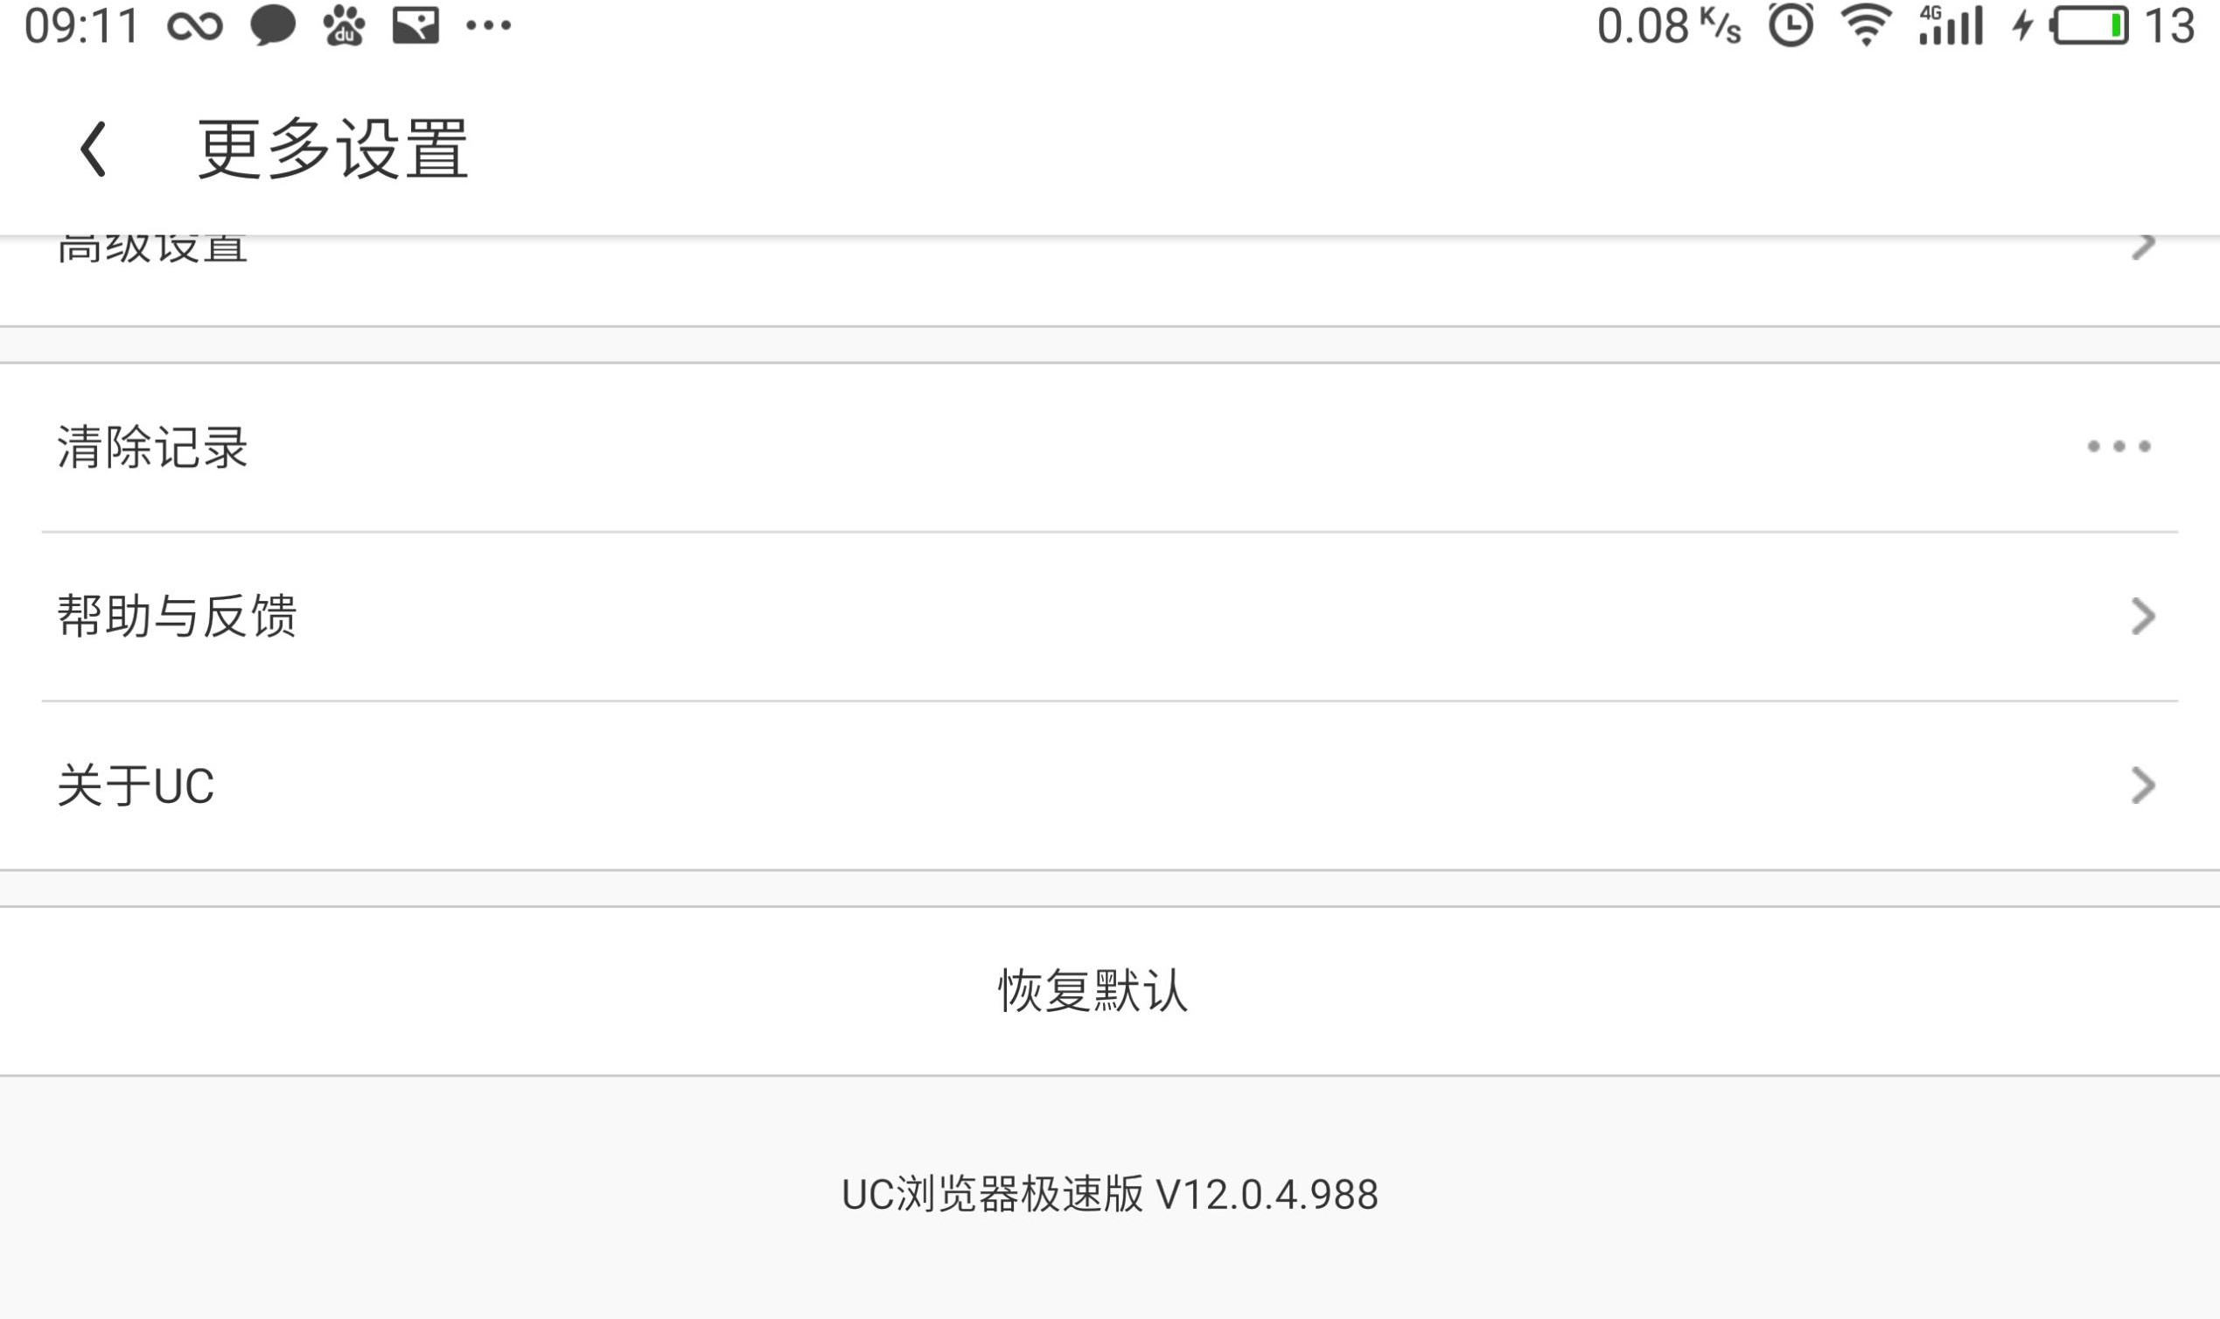
关键词：【顶好英学网】goodenglish.top.。判断网站网页登录和注册的超级链接 ， 智能手机-魅族 mx4 pro 手机，常见 20 种浏览器十大测评的手机浏览器，UC 浏览器是最佳 选择（2021 年 2 月 2 日）
安卓智能手机---魅族（FLYME，6.3.0.2.A）的*(手机浏览器)、设置和使用，
UC(极速版)手机浏览器，【顶好英语学习网】：登录和注册的超级链接 ，能够正常显示网 站网页，（2021 年 1 月 30 日）
序号 | *( 手 机 浏览器) 种类* | *(手机浏览器) 版本号* | *( 手机 浏 览 器 ) 图 | 下载的 文件属 性 ( 相 | *( 手机 浏 览 器 ) 图 | （网站 网页）登 录的 | （网站 网页）登 录测 | （网站 网页） 注册的 | （网站 网页） 注册测
 |  |  | 标（桌 | 关信息 | 标（设 | 超级链 | 试 结 | 超级链 | 试 结
 |  |  | 面 图 | ) | 置 图 | 接 | 果，网 | 接 | 果，网
 |  |  | 标）* |  | 标）* | （HYP | 页浏览 | （ HYP | 页浏览
 |  |  |  |  |  | ERLIN K） | 正常。 | ERLIN K） | 正常。
•2 | UC( 极 |  |  | 大小
 | 速版)手 |  |  | 45.27
 | 机 百 度 |  |  | MB
 | 浏览器 |  |  | 分类
 |  |  |  | 系统工
 |  |  |  | 具 浏
 |  |  |  | 览器
 |  |  |  | 要求
 |  |  |  | Andro
 |  |  |  | id
 |  |  |  | 4.0.2
 |  |  |  | 以上
相关信息
大小
45.27MB
第 10 页
共 12 页

Slide 11
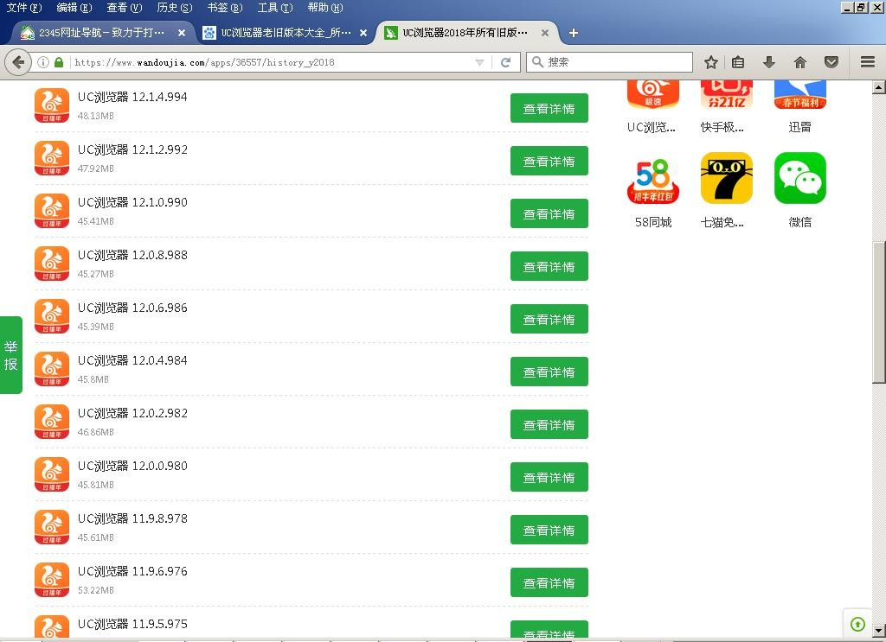
关键词：【顶好英学网】goodenglish.top.。判断网站网页登录和注册的超级链接 ， 智能手机-魅族 mx4 pro 手机，常见 20 种浏览器十大测评的手机浏览器，UC 浏览器是最佳 选择（2021 年 2 月 2 日）
分类
系统工具 浏览器
要求
Android 4.0.2 以上 敏感权限获取说明 查看权限要求
隐私政策
开发者
优视科技（中国）有限公司
下载的文件属性
Uc 浏览器极速版 V12.0.4.9888
第 10 页
共 12 页

Slide 12
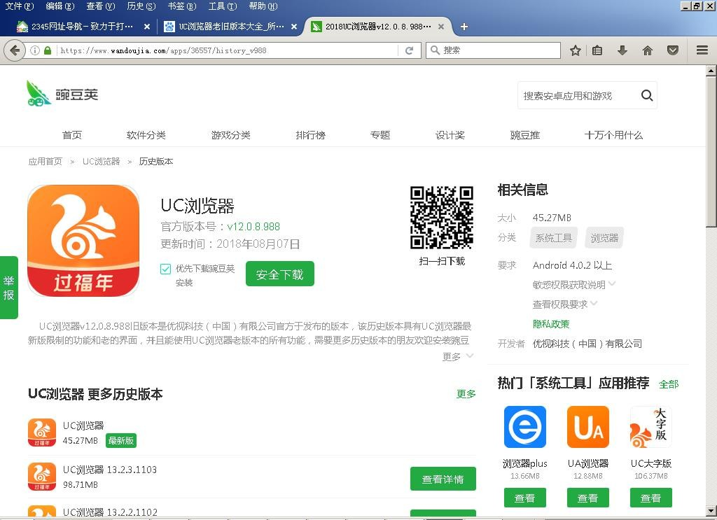
关键词：【顶好英学网】goodenglish.top.。判断网站网页登录和注册的超级链接 ， 智能手机-魅族 mx4 pro 手机，常见 20 种浏览器十大测评的手机浏览器，UC 浏览器是最佳 选择（2021 年 2 月 2 日）
注意事项
这些只是推荐的浏览器，真正喜欢使用哪个还是要看个人习惯 每个浏览器都会有各自的优势
第 10 页
共 12 页

